Slide 1
Строение и работа сердца

Slide 2
1. Сердце у млекопитающих трёхкамерное. Да-нет
2. Кровь в сердце течёт в одном направлении. Да-нет
3. Правая половина сердца отделяется от левой при помощи клапанов. Да-нет
4. В сердце млекопитающих выделяется 2 предсердия и 2 желудочка. Да-нет
5. В правой половине сердца находится венозная кровь. Да-нет

Slide 3
Задание 1
Ответы
1. Нет
2. Да
3. Нет
4. Да
5. Да
Критерии оценки:5 б – «5» 4б – «4» 3б – «3»

Slide 4
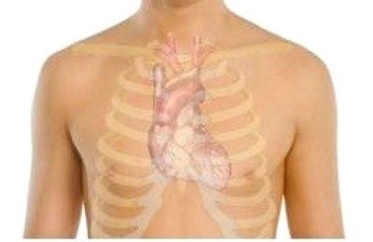

Slide 5
Задание 2
Ответы
1 а
2 в
3 г
4 а
5 в
Критерии оценки:5 б – «5» 4б – «4» 3б – «3»

Slide 6
Задание 3
Ошибки в предложениях: 2, 3, 4, 7, 8, 9.
1. Сердце двигатель крови в организме. 2. Это четырёхкамерный мышечный орган, расположенный в грудной полости. 3. Масса сердца около 300г. 4. Внутри сердце выстлано однослойным эпителием. 5. Средний слой состоит из сердечной поперечно-полосатой мускулатуры. 6. Клапанный аппарат, обеспечивающий ток крови в одном направлении. 7. Желудочки разделены полной перегородкой и поэтому артериальная и венозная кровь не смешиваются. 8. Сердечный цикл длится 0,8 сек. 9. Систола предсердий длится 0,1 сек. 10. Диастола длится 0,4 сек.

Slide 7
Критерии оценки:
Оценка 5 , если названы правильно все номера предложений, где допущена ошибка
Оценка 4, если допущена 1,2 ошибки.
Оценка 3, если допущена 3,4 ошибки.
С работой не справились, если 5 и более ошибок.

